Slide 1
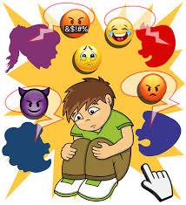
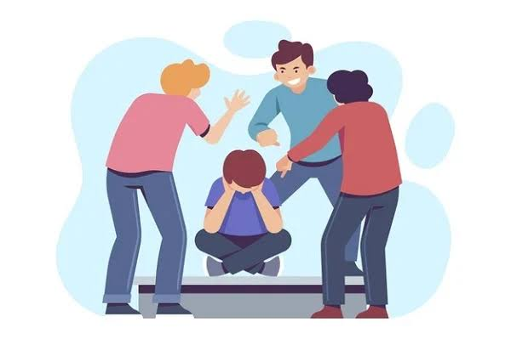
Al niño que le hacen Bullying
Nombre de al umbo Emmanuel Camacho López
Materia desarrollo de proyectos
Nombre de romina flores peña María ROMINA FIORES PEÑA

Slide 2
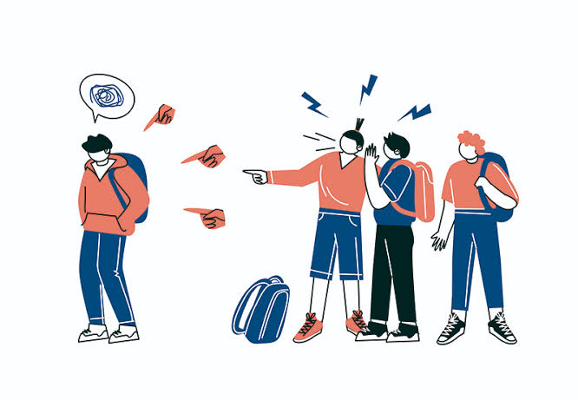
Mi objetivo
Evitar que muchos más niños cayendo y no digan lo que le hace tanto verbal o físico.

Slide 3

Al niño que le hacen Bull ying
Este cuento relata la historia de un niño llamado Emmanuel que sufre Bull ying en su escuela y por que el no se a querido ser su ayudarte hacer les bullyng a los demás niños y quitarles sus cosas y a golpearlos

